Slide 1

Python for Senior
Lesson 1 v1.0.0
2016.8 by David.Yi

Slide 2
复习
Python 初级中的一些基本概念
input 和 print 用法
循环语句 for
数据类型 list
数据类型 dict
函数的写法和用法

Slide 3

input 和 print
使用 print()，在括号中加上字符串，就可以在屏幕上输出指定的文字
使用 input()，可以让用户输入字符串，并存放到一个变量里
想一想这个执行结果是什么？

Slide 4

循环语句 for
for x in ... 循环就是把每个元素代入变量x，然后执行缩进块的语句
缩进块，是 python 中表示语句层次关系的重要形式
range() 是我们常用的产生一个整数序列的函数，在 for 循环中广泛使用
变量的命名、计算、类型
想一想这个执行结果是什么？

Slide 5
数据类型 list
list 是一种有序的集合，可以随时添加和删除其中的元素，是 python 中使用率非常高的数据类型。
list 的定义
访问 list 中的元素
list 追加元素、插入元素
list 删除元素
list 长度计算
list 切片
数据类型 tuple 的相似性，元素定义后不可改变

Slide 6
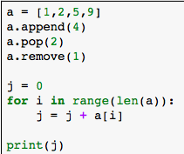
数据类型 list 举例
想一想这个执行结果是什么？

Slide 7
数据类型 dict
dict 使用键-值（key-value）存储内容，具有极快的查找速度，是 python 开发中常用的数据类型
dict 的定义，理解 key 和 value
访问 dict 中的 value
在 dict 中判断 key 是否存在
在 dict 中删除 key
数据类型 set 的相似性，可以看成数学意义上的无序和无重复元素的集合

Slide 8
函数
函数是组织好的，可重复使用的，用来实现单一，或相关联功能的代码段。函数能提高应用的模块性，和代码的重复利用率。
函数的代码结构：函数名，参数，返回值
要学会用和写函数，真正的编程是离不开函数的，函数也是面向对象编程方法的基础

Slide 9
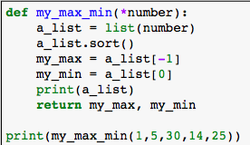
函数举例
想一想这个执行结果是什么？

Slide 10
Python 中级课程大纲
我们会学习以下主要内容
基本语句进阶
函数进阶
列表进阶，列表生成器
类的入门
更多 python 标准库
更多实际功能程序开发和讨论
编程思路的培养和提高

Slide 11
Python 中级和初级的区别
进一步理解现代编程语言的巧妙之处
阅读和编制更长和更加复杂的程序
对逻辑思维更好的锻炼和挑战
或许会有同学跟不上进度，没有关系，对于知识的理解有时候是顿悟和跳跃式的
建议部分同学可以养成继续学习和自学编程的能力，可能的话和学校项目有所结合，真正解决一些问题

Slide 12
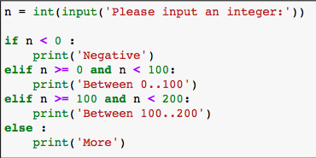
if 语句进阶
Python 没有类似其他语言 switch 或者 case 的语句，python 保持一贯的简洁态度来看待多种条件判断的情况
if…elif…else, 可以用多个并列的 elif 来判断多种条件

Slide 13
if 语句进阶
思考一下：如果不用 elif 是否可以完成刚才的要求？
结论：使用 if…elif…else 可以让程序结构更加清楚，减少缩进，提高程序可读性
进一步：三元操作符 c?x:y，c 为表达式，x 是 c 为 True 时的结果，y 是 c 为 False 时的结果

Slide 14
举例
list 排序按照元素的长度，而不是默认按照字母顺序。比如 [‘Beijing’, ‘Tokyo’, ‘Shanghai’] 排序后是 [‘Beijing’, ‘Shanghai’, ‘Tokyo’ ]
找到符合这样规律的整数 x*x + y*y = z*z, 比如 3*3+4*4=5*5，找到设定某个范围内所有这样的整数

